Slide 1
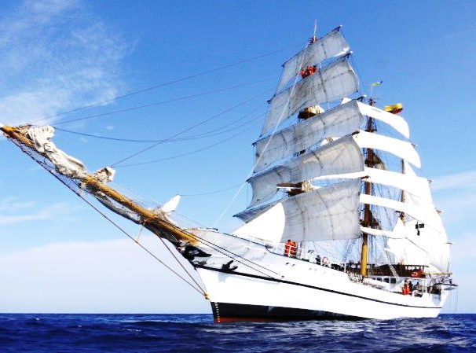
DEPARTAMENTO DE SEGURIDAD Y DEFENSA
AUTOR
PEDRO DANILO DOMíNGUEZ REA
TEMA
LA NAVEGACIÓN DEL BUQUE ESCUELA GUAYAS Y EL EMPLEO DEL VELAMEN DURANTE EL CRUCERO INTERNACIONAL 2012 EN LA RUTA DUBLÍN – BREMEN PROPUESTA DE OPTIMIZACIÓN DE LA NAVEGACIÓN .
DIRECTOR
CPCB-IM CARLOS GARZÓN ENCALADA
SALINAS, DICIEMBRE 2013

Slide 2
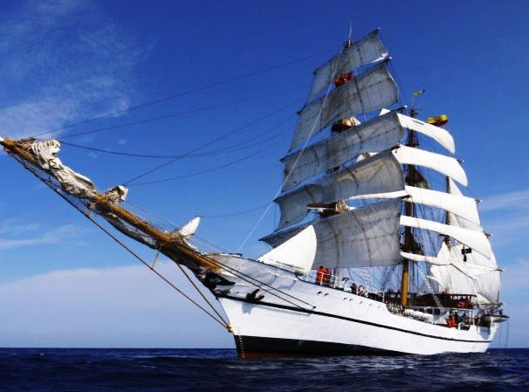
“El conocimiento es la herramienta moderna para la aplicación del poder”.
ALVIN TOFFLER

Slide 3
ÍNDICE
TÍTULO
1
INTRODUCCIÓN
2
“LA NAVEGACIÓN DEL BUQUE ESCUELA GUAYAS Y EL EMPLEO DEL VELAMEN DURANTE EL CRUCERO INTERNACIONAL 2012 EN LA RUTA DUBLÍN – BREMEN PROPUESTA DE OPTIMIZACIÓN DE LA NAVEGACIÓN”.
DEFINICIÓN DEL PROBLEMA
3
JUSTIFICACIÓN
4
OBJETIVOS DE LA INVESTIGACIÓN
5
FUNDAMENTACIÓN TEÓRICA
6
PRESENTACIÓN DE LA PROPUESTA
7
CONCLUSIONES Y RECOMENDACIONES
8

Slide 4
TÍTULO
1
INTRODUCCIÓN
2
Se establecen los objetivos que determinan la dirección del desarrollo del tema. El marco teórico del documento presentará todo el contenido de la navegación dada en el BESGUA y el empleo de su velamen, únicamente en la ruta Dublín – Bremen, aquí se describen una serie de procedimientos, equipos y maniobras que intervienen en una navegación.
DEFINICIÓN DEL PROBLEMA
3
JUSTIFICACIÓN
4
OBJETIVOS DE LA INVESTIGACIÓN
5
FUNDAMENTACIÓN TEÓRICA
6
PRESENTACIÓN DE LA PROPUESTA
7
CONCLUSIONES Y RECOMENDACIONES
8

Slide 5
TÍTULO
1
INTRODUCCIÓN
2
Para optimizar la navegación en ruta Dublín – Bremen, se debe hacer uso correcto y profesional de todos los recursos que involucran la conducción del BESGUA en esta ruta. La preparación integra del buque es el principal factor para la navegación.
DEFINICIÓN DEL PROBLEMA
3
JUSTIFICACIÓN
4
OBJETIVOS DE LA INVESTIGACIÓN
5
FUNDAMENTACIÓN TEÓRICA
6
PRESENTACIÓN DE LA PROPUESTA
7
Planificación de navegación
CONCLUSIONES Y RECOMENDACIONES
8
Capacitación del personal
Notes:
El tema a desarrollar de nuestra investigación es la navegación y el uso del velamen, para optimizarla; para llegar a la optimización debemos utilizar nuestros recursos profesionalmente, a partir del previo análisis de la ruta establecida donde se navegara, y de una planificación de la navegación que se realiza con objeto de ejecutar los procedimientos correctos durante el recorrido de nuestra ruta con el fin de evitar riesgos y mantener la seguridad de la unidad y de quienes se encuentren a bordo de ella

Slide 6
TÍTULO
1
INTRODUCCIÓN
2
DEFINICIÓN DEL PROBLEMA
3
El proyecto contribuye como una fuente de información para guardiamarinas y navegantes que tengan que transitar por la ruta Dublín - Bremen, la experiencia es requisito necesario para obtener los conocimientos del perfil profesional del oficial de la Armada del Ecuador.
JUSTIFICACIÓN
4
OBJETIVOS DE LA INVESTIGACIÓN
5
FUNDAMENTACIÓN TEÓRICA
6
PRESENTACIÓN DE LA PROPUESTA
7
CONCLUSIONES Y RECOMENDACIONES
8

Slide 7
TÍTULO
1
INTRODUCCIÓN
2
DEFINICIÓN DEL PROBLEMA
OBJETIVO GENERAL
3
5.1
JUSTIFICACIÓN
4
Desarrollar una propuesta que garantice la optimización de la navegación dentro de los márgenes de seguridad del material y del personal del BESGUA, mediante el correcto uso de medios para ejecutar los procedimientos de navegación y el uso del velamen, en la ruta Dublín – Bremen.
OBJETIVOS ESPECÍFICOS
5.2
OBJETIVOS DE LA INVESTIGACIÓN
5
FUNDAMENTACIÓN TEÓRICA
6
PRESENTACIÓN DE LA PROPUESTA
7
CONCLUSIONES Y RECOMENDACIONES
8

Slide 8
OBJETIVOS DE LA INVESTIGACIÓN
5
OBJETIVOS ESPECÍFICOS
5.2
Elaborar un registro técnico, sobre la ejecución de lo planificado para la navegación, en el que se expongan los procedimientos y los resultados obtenidos durante la navegación, con el fin de que contribuyan a la optimización en la conducción del BESGUA en la ruta Dublín – Bremen.
Identificar las condiciones meteorológicas adecuadas, para el empleo correcto del velamen en la navegación del BESGUA, en la ruta Dublín – Bremen.
Planificar la navegación tomando en cuenta las ayudas a la misma, los reportes meteorológicos y los medios propios del buque, que se presentan en una ruta establecida.

Slide 9
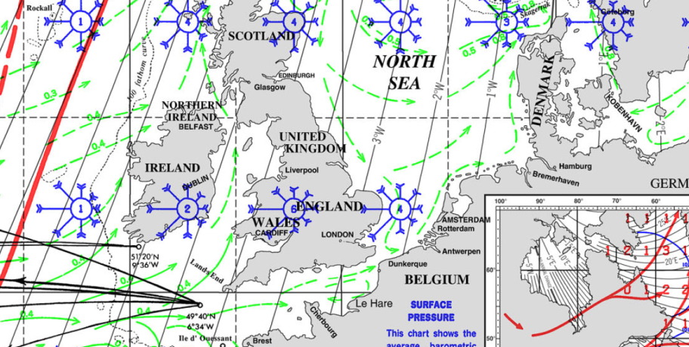
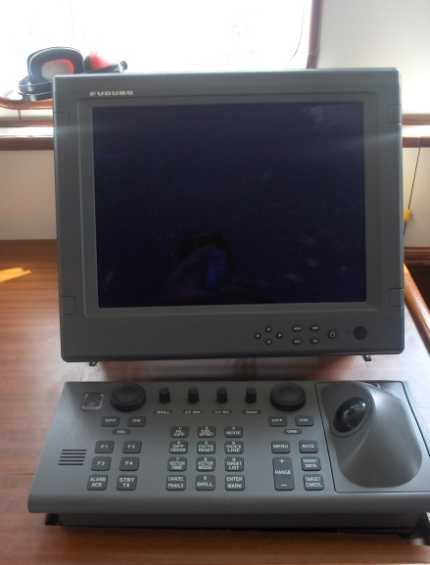
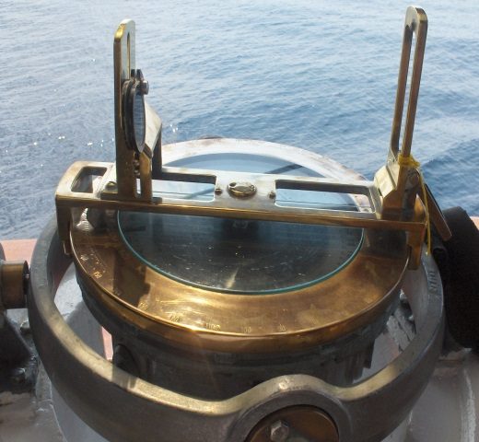
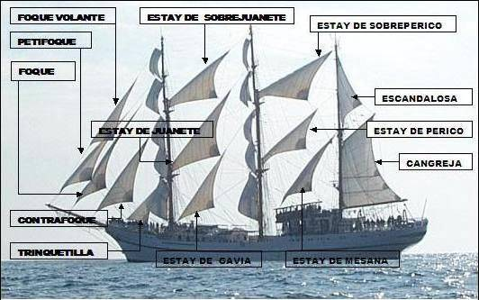
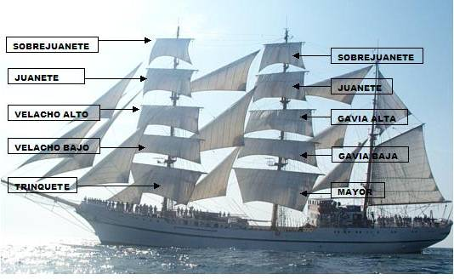
Planificación de la navegación
TÍTULO
1
INTRODUCCIÓN
LUCES DE POSICIÓN EN LOS TRES PALOS
LUCES DE NAVEGACIÓN BLANCAS TODO HORIZONTE
2
PILOTAJE DE PRECISIÓN
DEFINICIÓN DEL PROBLEMA
3
JUSTIFICACIÓN
4
LUCES DE NAVEGACIÓN A VELA ROJO Y VERDE
OBJETIVOS DE LA INVESTIGACIÓN
5
LUZ DE ALCANCE
OFICIAL DE PILOTAJE
OFICIAL DE PILOTAJE CIEGO
SITUACION PUENTE
AYUDANTE SITUACION PUENTE
ALIDADAS
SITUACION DERROTA
OFICIAL DE GUARDIA
RADARISTA
RADARISTA
FUNDAMENTACIÓN TEÓRICA
6
LUCES DE NAVEGACIÓN A MOTOR
LUCES DE NAVEGACIÓN A VELA O MIXTA
RADAR
ALIDADA
PRESENTACIÓN DE LA PROPUESTA
7
CONCLUSIONES Y RECOMENDACIONES
8
Equipos e Instrumentos de Navegación
APAREJO DEL BESGUA
Análisis meteorológicos (Pilot Chart)
Cartas de Navegación Marítima
Precauciones
Procedimientos
LUCES EXTERIORES DE NAVEGACIÓN

Slide 10
OPTIMIZACIÓN DE LA NAVEGACIÓN
TÍTULO
1
INTRODUCCIÓN
2
DEFINICIÓN DEL PROBLEMA
3
JUSTIFICACIÓN
4
OBJETIVOS DE LA INVESTIGACIÓN
5
FUNDAMENTACIÓN TEÓRICA
6
PRESENTACIÓN DE LA PROPUESTA
7
CONCLUSIONES Y RECOMENDACIONES
8
Notes:
El contenido del marco conceptual está basado únicamente en los factores principales que necesita una navegación. Es importante definir qué tipo de navegación es la que aplicamos y que medios necesitamos para llevarla a cabo; los métodos de navegación son establecidos de forma estándar para así no tener problemas en la aplicación durante la utilización de los diferentes equipos y sistemas de propulsión del buque.

Slide 11
PREPARACIÓN DEL VIAJE
26 - 31 de agosto.
Análisis meteorológico.
Precauciones antes del zarpe
Procedimientos al zarpe
Precauciones en visibilidad reducida
Precauciones en caso de mal tiempo
Procedimientos en navegación
11
Notes:
El Buque Escuela Guayas planificó el viaje basado en la información disponible, al evaluar los riesgos procuró una solución de compromiso entre los niveles de riesgo y los requerimientos de los días totales de navegación que debía cumplir en cada ruta establecida. Para el análisis consideró las siguientes precauciones:

Slide 12
PREPARACIÓN DEL TRACK DE NAVEGACIÓN
Análisis de reporte meteorológico previo al zarpe, también son considerados los peligros a la navegación, las comunicaciones y las ayudas a la navegación.
Track de navegación para el zarpe en la salida del Canal de Dublín.
Track navegación en la ruta Dublín – Bremen ( Atlántico Norte, Canal de la Mancha)
Track de navegación por canal en el Rio Weser para el ingreso al puerto de Bremen
12
Notes:
Todos estos aspectos son analizados para a partir de eso establecer que rutas seguir para llegar con los días de navegación establecidos por el itinerario, a fin de mantener de forma organizada la ejecución de toda maniobra que contribuya a la optimización de la navegación. El track está divido en el siguiente orden:

Slide 13
Track de navegación para el zarpe en la salida del Canal de Dublín.
Notes:
El Track de navegación para el zarpe en el Canal de Dublín, hay que considerar el tráfico marítimo dentro del canal; las ayudas a la navegación presentes como los faros, boyas, alidadas, entre otras muy importantes para mantenerse dentro de una navegación segura y hacer el track de navegación.

Slide 14
Track navegación en la ruta Dublín – Bremen ( Atlántico Norte)
Canal San Jorge
Mar Céltico
Canal de la Mancha
Estrecho de Calais
Mar del Norte
Bahía de Helgoland
Notes:
Es un track basado en las condiciones meteorológicas, los accidentes geográficos, peligros a la navegación, ayudas a la navegación y líneas de tráfico marítimo. Cada punto mencionado es tomado para mantener una navegación segura y optima, es necesario señalar que la optimización depende de muchos factores pero el principal es que sea continuo es decir que si se llegara a presentar una situación de peligro desviaría la conducción del buque para mantenerlo en óptimas condiciones. El track en el Atlántico – Canal de la Mancha, rodea los peligros de navegación, también toma rutas de paso seguro para evitar mantenerse mucho tiempo navegando porque dentro de la ruta se presentan malas condiciones del tiempo como fuertes vientos, olas y corrientes que ponen en riesgo toda la unidad.

Slide 15
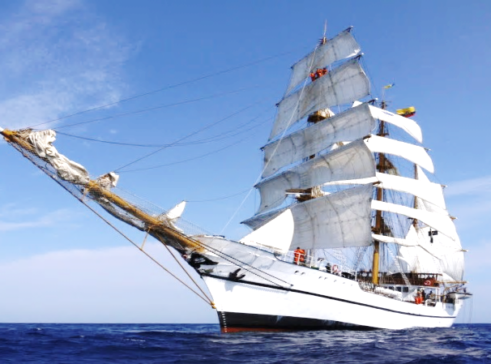
Track de navegación por canal en el Rio Weser para el ingreso en el puerto de Bremen
Notes:
El canal de ingreso a Bremen posee 127 boyas contadas desde la boya de mar hasta el puerto de donde atracamos, tiene 70 millas de largo, por lo cual tiene en total 47 Puntos de Posicion que definen el track a recorrer dentro del Rio Weser. Para la realizacion del track aplicamos parallel index y tomamos marcaciones a lo que conocemos como puntas salientes dentro del canal.

Slide 16
Zarpe del Canal de Dublín
Remolcadores
Corriente : 1,2 nudos
Viento : 3 nudos
6
1
4
5
2
3
ATRACADERO SIR JHON ROGERSON’S
Notes:
Al iniciar la maniobra de desatraque, con el Práctico dentro del buque controlando, la unidad se encontraba atracada al muelle con todas sus tiras y retenidas , tomando en consideración de que teníamos viento por la aleta de estribor y una corriente de 1,2 kts (nudos) por la proa, se procedió primero a largar las tiras de proa y de popa , posteriormente las retenidas 2, 4 , 5 , dejando a la retenida 3 la cual fue lascada sobre vuelta permitiendo que el buque se abra lo suficiente para navegar fuera del canal con la ayuda de dos remolcadores que remolcaban al buque por la banda de babor. Como dato muy importante, para el zarpe se aferró todo el aparejo en cruz y cuchillo y las vergas fueron brazeadas hacia estribor para evitar que choque con el puente elevado al zarpe de la unidad (ver figura 3-3 y figura 3-4).

Slide 17
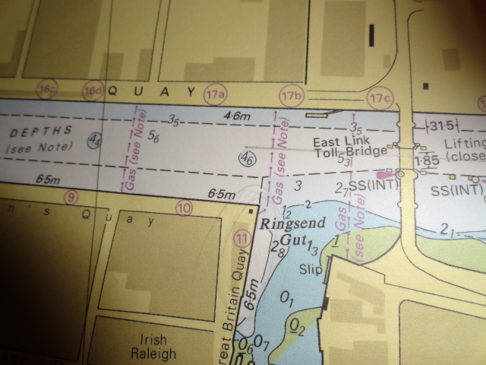
La navegación dentro del Canal de Dublín aplicando una navegación de pilotaje de precisión.
11h00
Condiciones meteorológicas al momento del zarpe del buque.
En esta fase se indica las condiciones meteorológicas imperantes y de qué forma afectaron en el pilotaje.
Viento : 5 kts. (W)
Estado del mar : Paso por canal
Corriente : 1,2 kts
Visibilidad : 10MN.
Abatimiento esperado : Hacia babor
095°
Notes:
Este método fue empleado porque el buque navegó dentro de un canal, y por esta condición de conducción en aguas restringidas se aplicó el pilotaje de precisión para hacer una navegación segura. Fue necesario conocer permanentemente su posición con respecto de los accidentes geográficos y mantener su derrota en forma precisa y exacta de acuerdo al track que previamente se había determinado y trazado.

Slide 18
Instrucciones específicas dentro del canal de Dublín.
La velocidad a empleada durante el pilotaje fue de 3 nudos.
Los puntos de caída fueron preparados utilizando 10 grados de caña.
La frecuencia de las situaciones fue cada 3 minutos.
Los rumbos recomendados para entrar al track deben calcularse para llevar al buque el track en 2 minutos.
Al inicio del pilotaje las situaciones fueron por ambas bandas.
RV 097
RV 103
Notes:
Se asegura de que el buque efectúe oportuna y correctamente las caídas, para lo cual verificará, ya sea personalmente o valiéndose de otra persona, las referencias de caída (demarcación, distancia, parallel de caída, corredera, tiempo, etc.) y dará las ordenes correspondientes al ODG. Ejemplo el buque navegaba dentro del canal al Rv 097 y para su caída al Rv 103 el OP manda a verificar las ayudas visuales y el radar

Slide 19
53° 20,7 N
006° 13,0 W
RV 098
Notes:
Se dan órdenes claras y precisas al ODG con respecto al gobierno del buque: instante de una caída, rumbo a gobernar, variaciones de velocidad, etc. Durante muchas caídas era probable que el buque no quede en el track, por tanto el ODG apuraba o demoraba la caída, pero siempre con órdenes precisas especificando la cantidad de caña deseada (ver figura 3-7).

Slide 20
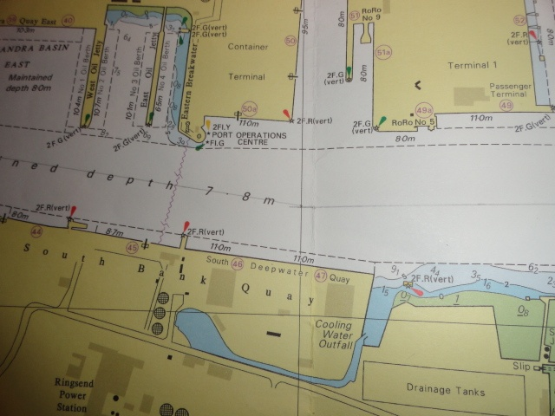
RV 098
LAT 53° 20,58 N
LONG 006° 12,00 W
RV 090
Notes:
En el recorrido del canal se toma marcaciones de distancia de salida en medio del puente y también de los faros, boyas y estructura geográfica del canal como puntas salientes, monitoreando permanentemente el parallel index en el radar. Monitoreará las demarcaciones guía, con el apoyo de los vigías y bajo el control del ODG que se apoya en las Alidadas.

Slide 21
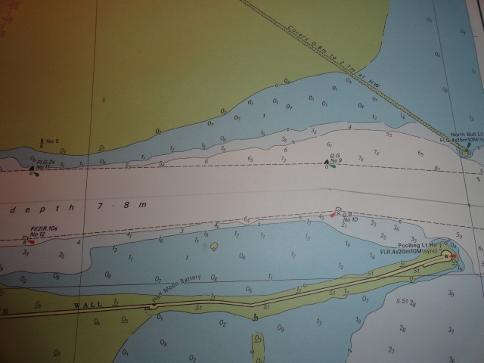
BOYA 9
53° 20,6 N
06° 09,036 W
BOYA 11
RV 090
RV 101
BOYA 10
BOYA 12
Notes:
Se determina la situación real del buque analizando la información entregada por el parallel index y demarcaciones guías. Esta operación debe ser lo más rápida y exacta posible.

Slide 22
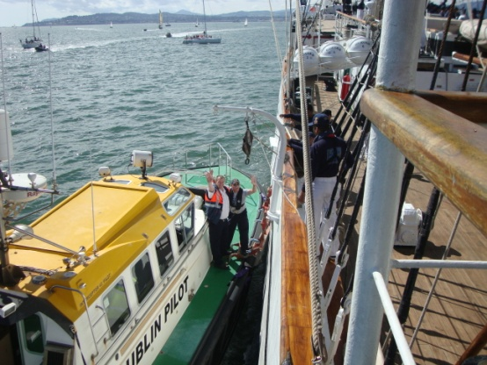
RV 095
RV 070
RV 195
Notes:
Ya en la salida del canal fue definida por los faros Poolbeg (rojo) y North Bull (verde), quedando la derecha e izquierda respectivamente, del buque. Siguiendo un Rv 095 a la altura de la Boya 1 (verde) se da una caída al Rv 195.
Al pasar la posición 53 °20,6 N y 006° 09,0 W a la altura de la boya 7 el Práctico se desembarcó en la Estación Mayor, por la banda de sotavento (banda de babor), para que el buque lo proteja de la fuerza del viento a fin de que no corra el riesgo de ser empujado y pueda desembarcarse sin correr el riesgo de caer al agua.
El buque continuó este rumbo hasta quedar paralelo a la Boya Mo Racom, alrededor de la boya cayó por completo hacia la izquierda hasta tomar el Rv 070.

Slide 23
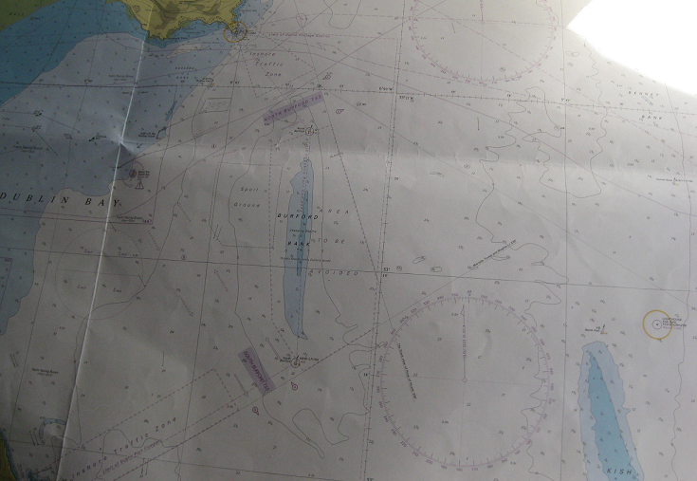
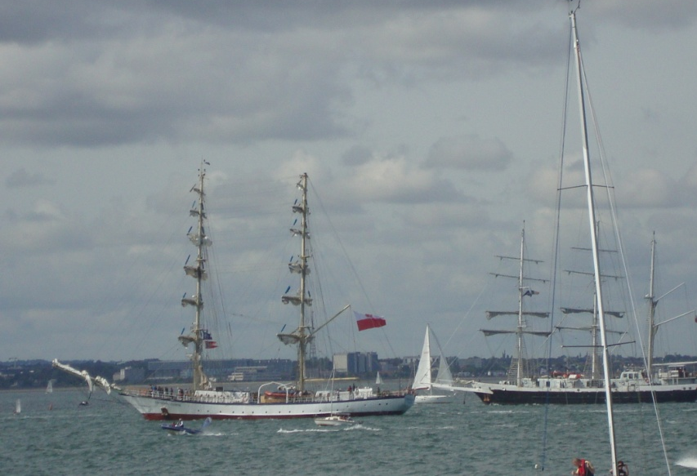
FARO BAILY FI 15s 41m 26Mn
RV 095
RV 070
RV 195
RV 125
LIGHT HOUSE
FI(2) 20s 29m 21Mn
Notes:
En este último toma marcaciones visuales con las Alidadas al Faro Baily, para caer hacia la derecha tomando el Rv 125, mantiene este rumbo, a la altura de la boya Light House toma el Rv 151. La razón por la que el buque en este tramo hiso tantas caídas y tomas de diferentes rumbos fue porque dejó claro el bajo Durford Bank que tenía frente mientras seguía el Rv 095.

Slide 24
Navegación en el Mar Atlántico en la ruta Dublín – Bremen
Puntos de situación |  | Track |  |  | D. (Total) | Características de la ruta
N° | Lat/Long | Rv. | Kts | D. en MN
1 | 53°05'49"N / 005°36'22"W | 141° | 10 | 17.11 | 17.11 | Canal San Jorge
2 | 51°39'43"N / 005°59'20"W | 189° | 9.4 | 87.31 | 104.42 | Canal San Jorge
3 | 51°15'11"N / 006°10'53"W | 196° | 9 | 25.66 | 130.08 | Canal San Jorge
4 | 50°18'51"N / 006°01'08"W | 174° | 10 | 56.63 | 186.71 | Canal San Jorge
5 | 49°56'19"N /006°01'18"W | 181° | 3 | 22.54 | 209.25 | Mar Céltico
6 | 49°47'58"N / 005°37'00"W | 118° | 8 | 17.97 | 227.22 | Canal de la Mancha
7 | 49°47'59"N / 002°51'36"W | 090° | 7.5 | 107.30 | 334.52 | Canal de la Mancha
8 | 50°28'37"N / 000°55'14"E | 074° | 6.7 | 151.50 | 486.02 | Canal de la Mancha
9 | 50°41'17"N / 001°22'08"E | 053° | 6.8 | 21.33 | 507.35 | Canal de la Mancha
10 | 50°53'50"N / 001°29'22"E | 020° | 7 | 13.32 | 520.66 | Canal de la Mancha
11 | 51°05'37"N / 001°46'16"E | 042° | 7.2 | 15.92 | 536.59 | Estrecho de Calais
12 | 51°15'34"N / 002°06'33"E | 052° | 7.5 | 16.17 | 552.76 | Estrecho de Calais
13 | 51°27'13"N / 002°12'42"E | 018° | 7.5 | 12.34 | 565.10 | Mar del Norte
14 | 51°54'57"N / 002°49'42"E | 040° | 7.8 | 36.05 | 601.15 | Mar del Norte
15 | 52°31'44"N / 003°49'53"E | 045° | 7.7 | 52.24 | 653.38 | Mar del Norte
16 | 52°48'07"N / 004°13'31"E | 041° | 8 | 21.82 | 675.20 | Mar del Norte
17 | 52°58'59"N / 004°21'32"E | 024° | 8.1 | 11.85 | 687.06 | Mar del Norte
18 | 53°23'32"N / 004°43'11"E | 028° | 8.2 | 27.88 | 714.94 | Mar del Norte
19 | 53°44'17"N / 006°22'14"E | 071° | 8.2 | 62.60 | 777.54 | Mar del Norte
20 | 53°54'24"N / 007°34'23"E | 077° | 8.8 | 43.97 | 821.51 | Mar del Norte
21 | 53°52'44"N / 007°45'07"E | 103° | 9.4 | 7.70 | 829.21 | Boya de mar Alemania
22 | 53°50'55"N / 008°01'24"E | 102° | 9.7 | 8.60 | 837.81 | Bahía de Helgoland
23 | 53°49'26"N / 008°06'13"E | 117° | 9 | 3.27 | 841.08 | Bahía de Helgoland
Notes:
Tabla 3‑1 Track de Navegación en ruta Dublín - Bremen, Océano Atlántico
Pagina 74

Slide 25
REPORTE DE NAVEGACIÓN DEL BESGUA EL DÍA 26 DE AGOSTO DEL 2012.
Notes:
De acuerdo a la planificación e información brindada por las herramientas y demás medios como los Pillot Chart, los valores esperados por posición y época fueron de una presión media esperada 1015 Mb, temperatura máxima 19°C y temperatura mínima 12°C.
Las condiciones en que navegamos fueron con cielo despejado, horizonte con bruma seca junto a una visibilidad buena de 10 Mn (millas náuticas) de alcance para la navegación; vientos de dirección W con intensidades que varían de 10 a 15 nudos cambiando hacia el sur con intensidades que varían de 18 a 22 nudos. Es importante mencionar que la temperatura ambiental fue de15ºC y del mar 16ºC estable y la presión atmosférica 1016 Mb, disminuyendo ligeramente, estos puntos son necesarios tenerlos presentes porque de ellos depende también el estado del mar en que navegamos.
La navegación en este día se desarrolló en el Canal de San Jorge, dentro del mar Atlántico; no se aplicó la navegación a vela, por el contrario por ciertas medidas de seguridad se realizó una maniobra de aferrar el aparejo, que con consistió en asegurar las velas por medio de tomadores o randas a fin de que queden asegurados a las vergas y palos.

Slide 26
REPORTE DE NAVEGACIÓN DEL BESGUA EL DÍA 27 DE AGOSTO DEL 2012.
Notes:
Los valores esperados por posición y época fueron de una presión media esperada 1005 Mb, temperatura máxima 19°C y temperatura mínima 13°C.
Las condiciones en que navegamos fueron malas para el uso del velamen con cielo nublado, horizonte con lloviznas y la visibilidad reducida de 10 Mn de alcance para la navegación; vientos de dirección SSW con intensidades que varían de 25 a 32 nudos cambiando de dirección hacia el SW con intensidades que varían de 18 a 25 nudos. Las malas condiciones meteorológicas también se dan en el estado de mar a 17°C con olas en dirección SSW y altura 3m perdiendo fuerza hacia el SW con alturas de 1m. La temperatura ambiental fue de 17°C y se observó un fenómeno de Centro de Baja Presión desplazándose hacia el NE.
En este día no se utilizaron las velas, ya que prácticamente el viento estaba en dirección contraria a nuestro rumbo al igual que la corriente junto al tamaño de las olas, era un riesgo el uso del velamen, lo que podría mas bien retrasar nuestra navegación en lugar de optimizarla. El recurso no solo son los medios de navegación que tenía el buque, sino la preparación de la planificación dada y la correcta ejecución de la misma para mantenernos en el margen de seguridad y sobre todo el de llegar a nuestro destino.
A pesar de todo lo planificado es recomendable para la navegación óptima el controlar la seguridad de las maniobras
el daño en las velas cuchillas de la proa, trinquetilla y contrafoque, también el condor que se encuentran en la proa del buque fue arrancado a causa de las olas que chocaban en la proa junto a la fuerza del viento.

Slide 27
ZONA DE TRÁFICO
RV 181
--------------
RV 118
RV 090
S
Viento
Marea

Slide 28
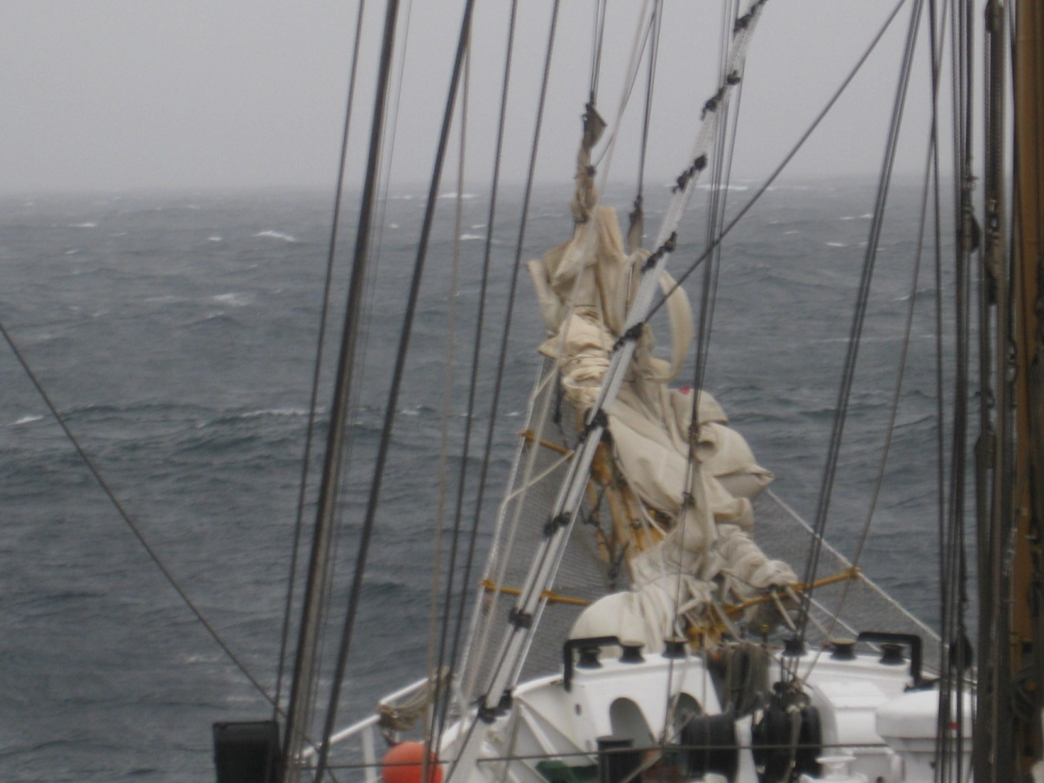
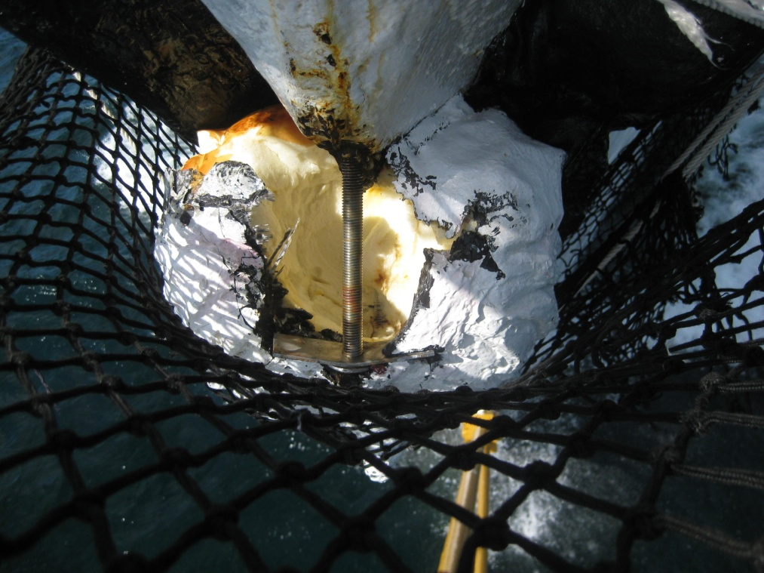
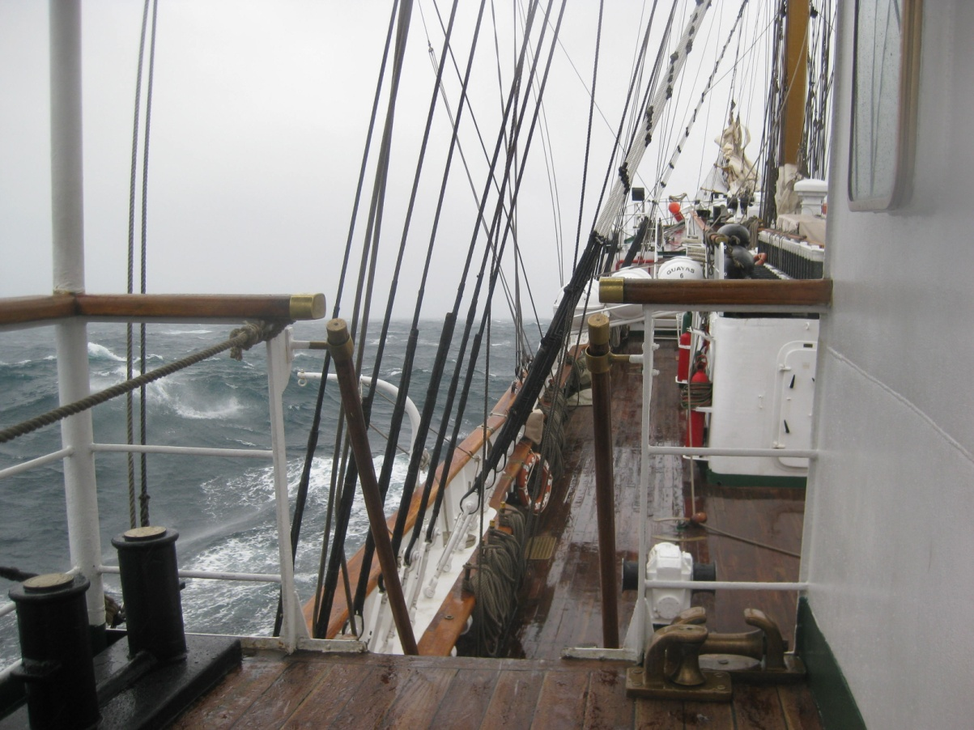
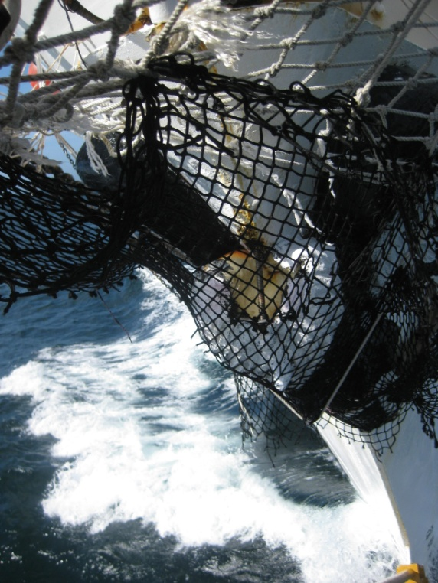
VELAS RIFADAS
MAL TIEMPO
MASCARÓN
Notes:
Las rutas fueron analizadas y calificadas como las mejores y correctas a seguir, en base a los Pilot Chart y a las características de las cartas náuticas. La razón por la que ocurrió este accidente no fue porque se tomó o se planificó mal, de hecho el buque transitó por una vía de Tráfico Marítimo que es obligatorio para el paso de buques en esa zona. Las velas fueron aferradas por tanto los daños es a causa de que se las aseguró con los tomadores correctamente, por el personal encargado. El cóndor es de fibra de vidrio; el tiempo de vida del buque es mayor a cuarenta años..
Esta investigación tiene como propuesta la optimización de la navegación y a fin de lograrlo en esta ruta lo recomendable es que el buque pase por un riguroso mantenimiento y la dotación o recurso humano sea perfectamente capacitada para no cometer errores que pongan en riesgo a la unidad.

Slide 29
REPORTE DE NAVEGACIÓN DEL BESGUA EL DÍA 28 DE AGOSTO DEL 2012.

Slide 30
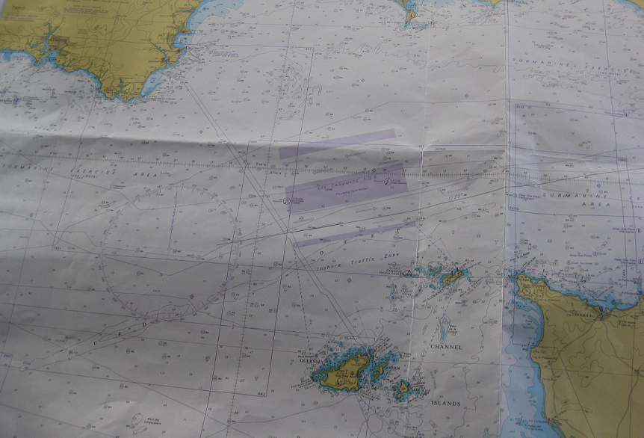
CANAL DE LA MANCHA
RV 074
RV 090
NOTA: POR ESTE CANAL NO SE PUEDE FONDEAR NI PESCAR ,YA QUE ES UNA ZONA TRAFICO COMERCIAL
FRANCIA
ZONA DE TRAFICO LIBRE
Notes:
Todo el track esta definido por las vias de paso marítimo que surgen entre las zonas de bajo como vemos en la figura 3-13; la navegación es continua en el Canal de Mancha porque no se puede pescar ni fondear ya que es una area de Tráfico Marítimo como señala la figura 3-14.

Slide 31
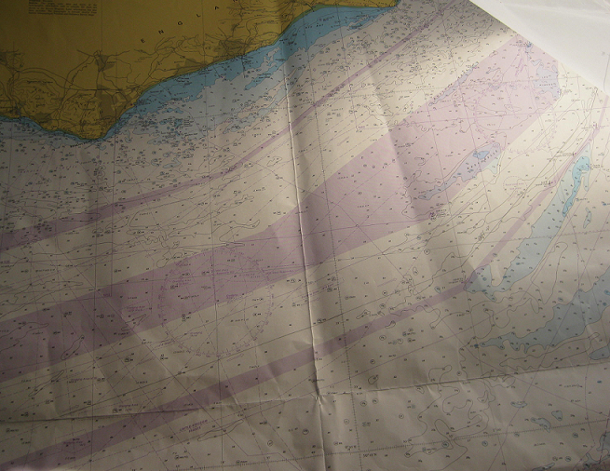
INGLATERRA
RV 018
RV 052
RV 042
ZONA DE BAJOS
RV 020
SW
SSW
RV 053
Notes:
El buque en este tramo de su track se encuentra navegando con dirección este y las condiciones presentes dan vientos de direccion SW y de ligero cambio SSW e intensidades favorables para lo que da lugar al empleo del velamen.

Slide 32
REPORTE DE NAVEGACIÓN DEL BESGUA EL DÍA 29 y 30 DE AGOSTO DEL 2012.
buena visibilidad de 10Mn
cielo estuvo parcialmente nublado
el horizonte con bruma seca.
Vientos con un promedio de dirección en ambos días de SW con intensidades que varían de 15 a 20 nudos disminuyendo de 10 a 15 nudos,
dirección de olas SW y altura 0,4 M.
Temperatura ambiental 18°C y del mar 19°C estables.
presión atmosférica fue de 1016Mb, aumentando ligeramente.
32

Slide 33
REPORTE DE NAVEGACIÓN DEL BESGUA EL DÍA 31 DE AGOSTO DEL 2012 (INGRESO A BREMEN.)
USO DE DOS PRÁCTICOS
La navegación por este canal fue bajo altas medidas de seguridad
Guardia para el control DE LA SEGURIDAD del buque.
33

Slide 34
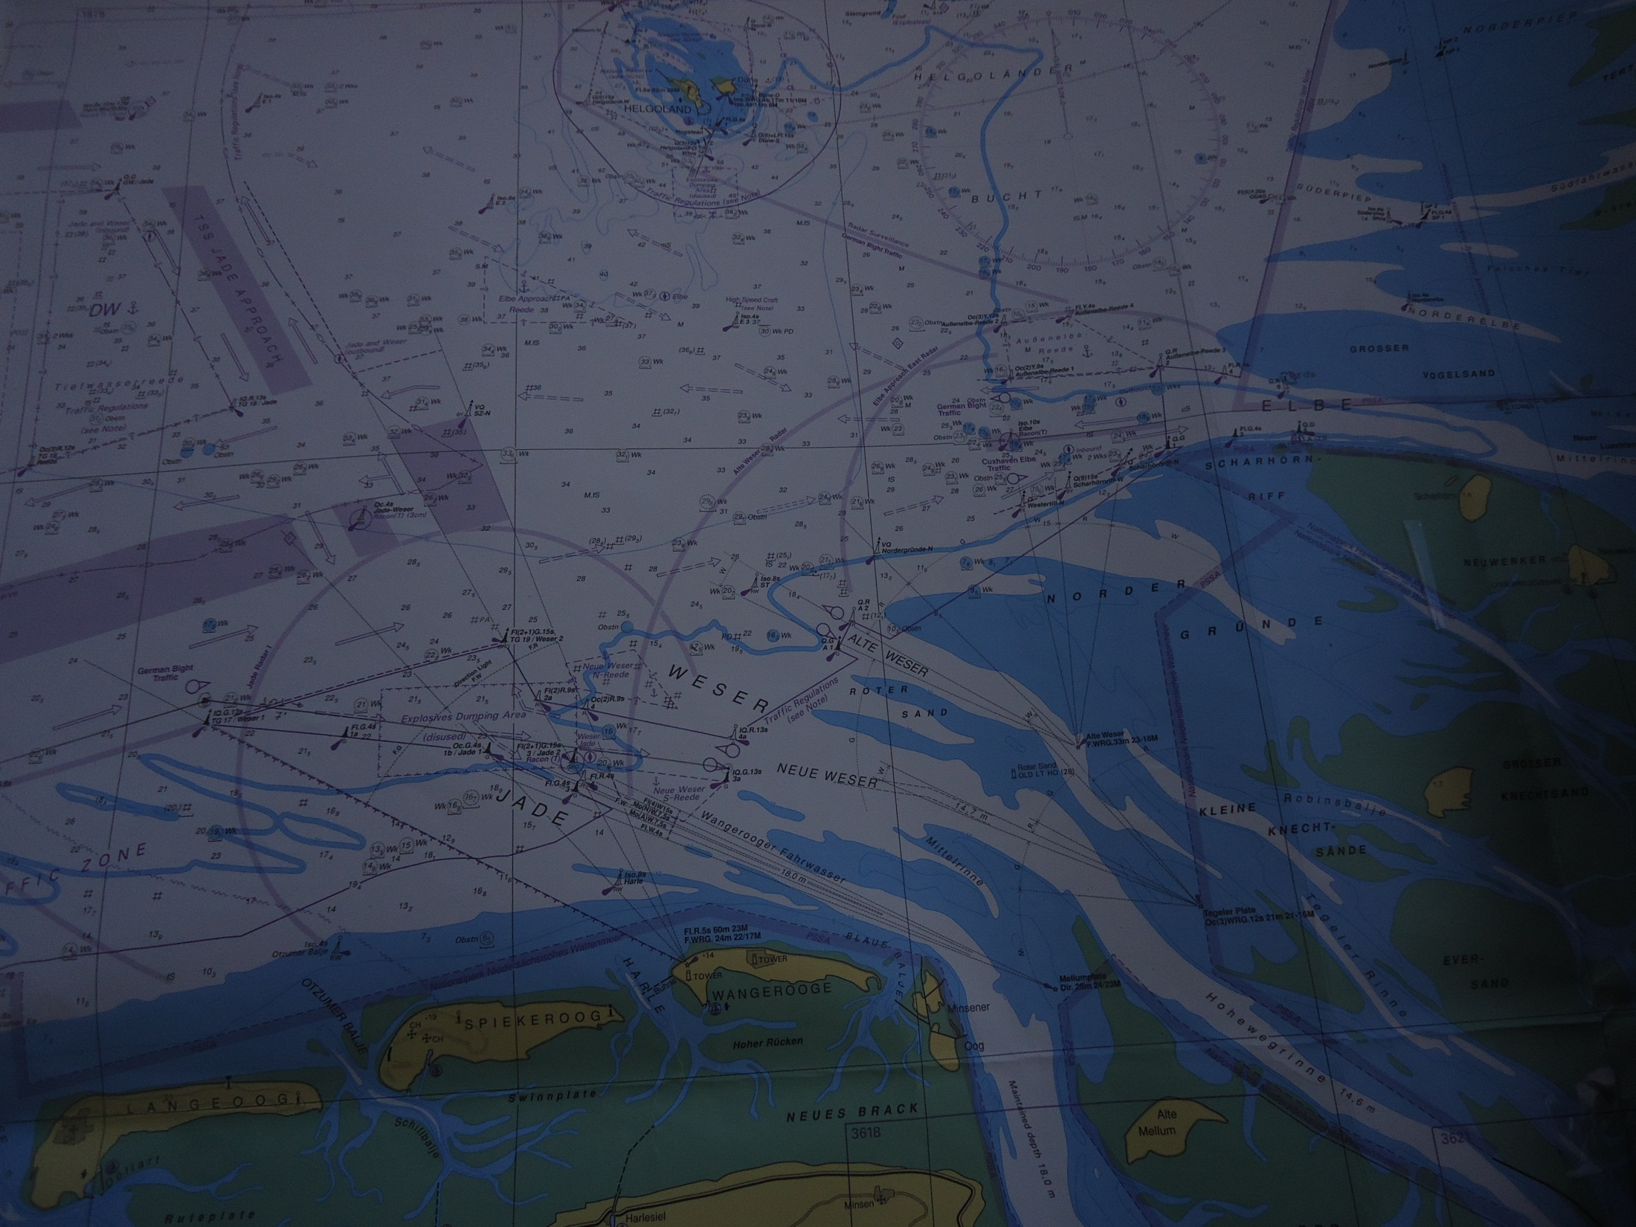
BOYA DE MAR
RACON (T) A 52 MILLAS DE LA COSTA
53°53,3´ N
07° 45,3´ E
Duración: 8HRS
Velocidad: 5 KTS
Distancia: 70 MN
Profundidades: 9.60/14.9(METROS)
Ancho: 1000 yd / 730 yd
Aparejo: aferrado
34

Slide 35
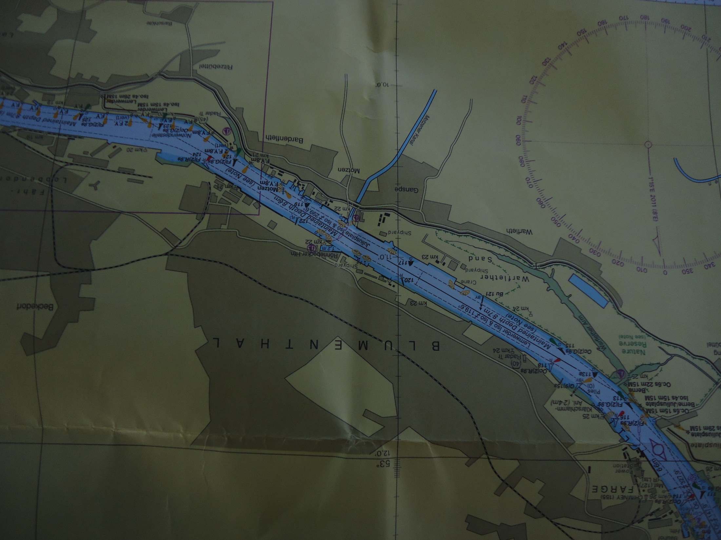
EL CANAL DE INGRESO A BREMEN POSEE 127 BOYAS CONTADAS DESDE LA BOYA DE MAR HASTA EL PUERTO DE DONDE ATRACAMOS
35

Slide 36
TÍTULO
1
INTRODUCCIÓN
RECOMENDACIONES
2
CONCLUSIONES
DEFINICIÓN DEL PROBLEMA
3
Los reportes meteorológicos y los recursos del buque, determinaron que las condiciones meteorológicas no eran favorables para la aplicación de la navegación a vela, en todo el recorrido en la ruta Dublín – Bremen.
Socializar el contenido del registro técnico de la ruta Dublín – Bremen y elaborar el de otras rutas, a toda la tripulación del BESGUA, con el fin de que dispongan de conocimientos extras al de la planificación y de esa forma cada quién cumplan su trabajo identificando los detalles que no sean seguros para que tome las debidas precauciones oportunamente.
El desarrollo de un registro técnico sobre la planificación de la navegación y su conducción, es importante porque contribuye como una referencia en la programación de nuevas rutas en otros cruceros, su aporte va directamente a la optimización de la navegación.|
Analizar continuamente los reportes meteorológicos, con el fin de que se prevenga riesgos durante la navegación, en condiciones meteorológicas similares a las que se presentaron o superiores, durante la ruta Dublín – Bremen.
JUSTIFICACIÓN
4
OBJETIVOS DE LA INVESTIGACIÓN
5
FUNDAMENTACIÓN TEÓRICA
6
PRESENTACIÓN DE LA PROPUESTA
7
La ejecución correcta de la planificación de la navegación, mantuvo al BESGUA en el margen de seguridad durante la navegación en los dos canales, el personal involucrado en la navegación de la ruta Dublín – Bremen, cumplió con las normas y responsabilidades establecidas.
CONCLUSIONES Y RECOMENDACIONES
Ejecutar la planificación de la navegación, tal como está establecida, considerando vital, que ésta debe ser conocida por toda la tripulación, de tal forma que estén preparados para el enfrentamiento de malas condiciones meteorológicas en un momento determinado.
8

Slide 37
GRACIAS

